Slide 1

Corso di Laurea in
Informatica
Dipartimento di Scienze
Fisiche, Informatiche e Matematiche
Corso
Calcolo Parallelo
Esercitazioni
Titolare del corso: prof. Luca Zanni (luca.zanni@unimore.it)
AA 2018/2019
Presentazione del modulo di esercitazioni.
La necessità di sistemi ad alte prestazioni.
Tipi di parallelizzazione ed architetture parallele

Slide 2
Slide e testi di riferimento
Slide originariamente create e gentilmente concesse dal prof. Andrea Bertoni.
Modifiche a cura del prof. Luca Zanni, dott. Paolo Burgio e dott. Roberto Cavicchioli
TESTI UTILI
T.M.R. Ellis, I.R. Philips, T.M. Lahey, Fortran 90 Programming, Addison Wesley (1994)
W. Gropp, E. Lusk, A. Skjellum, Using MPI, The MIT Press (2000)
P. S. Pacheco, Parallel Programming with MPI, Morgan Kaufmann Pub. (1996)
M. Herlihy, N. Shavit, The Art of Multiprocessor Programming, Elsevier (2008)
A. Grama, G. Karypis, V. Kumar, A. Gupta, An introduction to Parallel Computing: Design and Analysis of Algorithms, Addison-Wesley (2003)
J.L. Hennessy, D.A. Patterson, Computer Architecture: A Quantitative Approach, 3rd edition, Morgan Kaufmann Pub. (2002)
D.E. Culler, J.P. Singh, A. Gupta, Parallel Computer Architecture, Morgan Kaufmann (1998)

Slide 3
Cosa imparerete
Cos’è un calcolatore parallelo? Quali sono le tipologie più diffuse?
Come è fatto un calcolatore parallelo?
Come valuto la performance di un sistema parallelo?
Devo implementare un algoritmo: mi conviene farlo su un sistema parallelo? Di che tipo?
Quali strumenti posso utilizzare (librerie parallele, solutori paralleli…)?
Librerie MPI.
Leggere e capire i MANUALI di sistemi paralleli, software parallelizzato e software per la gestione di sistemi paralleli.
Paradigma e librerie OPENMP
Programmazione GP-GPU, CUDA e OpenCL

Slide 4
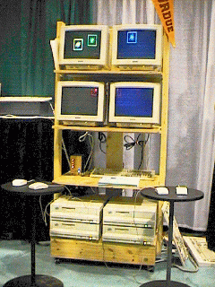
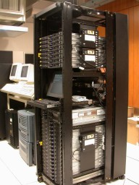
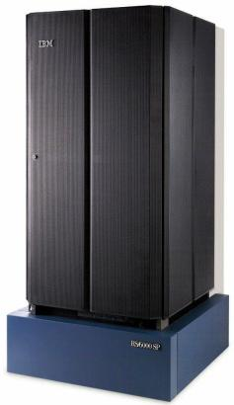
ESEMPI DI SISTEMI PARALLELI NELLE VICINANZE…
cluster di PC
(lo potete fare in casa)
IBM SP3
(laboratorio CSAI UniMoRe)
Cluster IBM
(Centro S3 INFM-CNR)
Proc: qualsiasi, meglio uguali.
Nodo Master
Dischi locali + Master
Sistema Operativo: Linux
Rete veloce (almeno Gbit)
Lib parallele: MPICH
Processori: Power3 375 MHz
6 Nodi, Memoria 4 Gb / nodo
Dischi 36 Gb per nodo
Sistema Operativo AIX 4.3
Anno: 2000
(sostituito da un cluster Linux)
Processori: Xeon ∼ 3 GHz
12 (32) Nodi biproc
Memoria ∼ 8 Gb / nodo
Dischi 36 Gb per nodo
Sistema Operativo Linux
Anno: 2002 (dismesso)

Slide 5
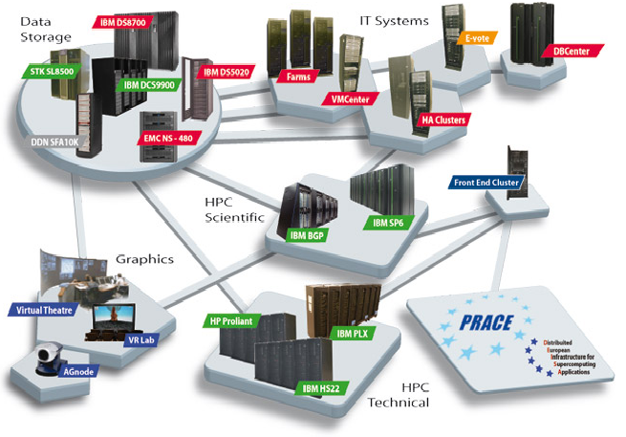
ESEMPI DI SISTEMI PARALLELI NELLE VICINANZE…
CINECA (Casalecchio di Reno, Bologna)
PLX-GPU, SP6

Slide 6
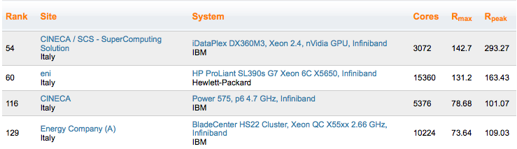
ESEMPI DI SISTEMI PARALLELI NELLE VICINANZE…
CINECA (Casalecchio di Reno, Bologna)
PLX-GPU, SP6

Slide 7
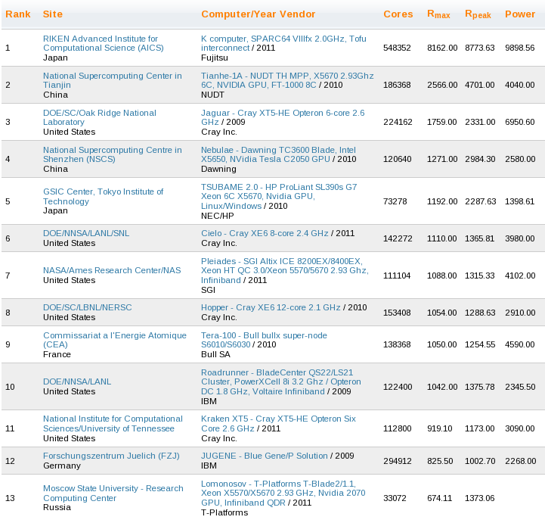
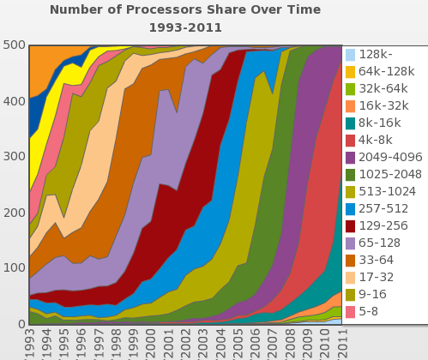
ESEMPI DI SISTEMI PARALLELI
TOP500.ORG
TOP500 List - June 2011

Slide 8
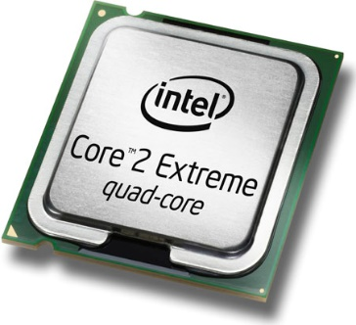
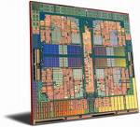

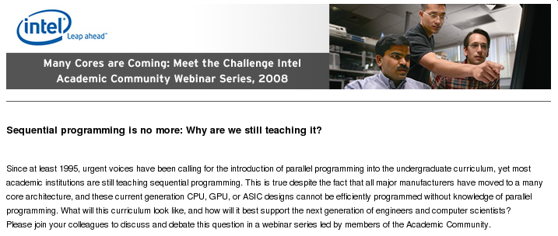
… ma anche nei vostri PC
Intel Core2 quad core
AMD Opteron quad core
NVIDIA Tesla GPU

Slide 9
LE ARCHITETTURE PARALLELE: MOTIVAZIONI
Domanda: Perché si sviluppano sistemi paralleli ?
Risposta: Necessita di elevate prestazioni di calcolo.
Chi ne ha bisogno:
Ricercatori (fisici, chimici, biologi…)
Industrie (modeling di sistemi e dispositivi, data mining)
ma anche… Sport Team (LunaRossa, Ferrari), Entertainment (effetti speciali, video
texture), Security (data mining, pattern recognition), ecc.
L’incremento di prestazioni introdotto da un sistema parallelo può essere visto come:
SCALE-UP : nello stesso tempo si risolve un problema più grande
SPEED-UP : lo stesso problema si risolve in minor tempo
l’uso di sistemi paralleli rappresenta l’unica possibilità per affrontare le grandi simulazioni del mondo fisico (Grand Challenges)

Slide 10
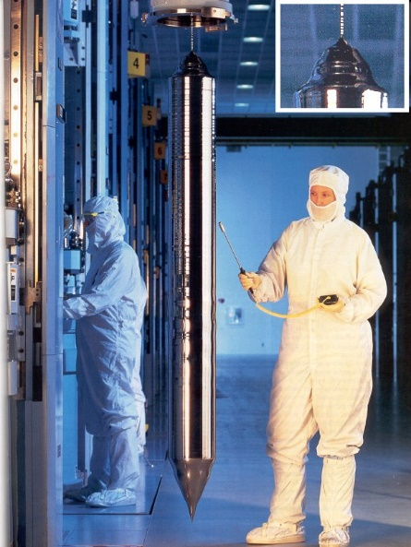
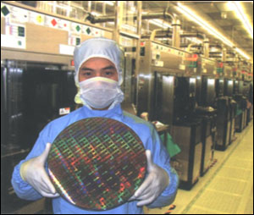
LE ARCHITETTURE PARALLELE: MOTIVAZIONI
Domanda: Ma perché sistemi paralleli e non un sistema seriale molto potente ?
Risposta 1: I processori hanno dei limiti intrinseci (tempo di switching dei dispositivi, velocità di propagazione del segnale, heat dissipation, ecc.). Ad esempio nel 2001 si dovettero allocare 2 stage dei circa 20 presenti nella pipeline del Pentium 4 per la propagazione del segnale nel chip.
Risposta 2: Spesso è più economico costruire sistemi multiprocessore, eventualmente basati su CPU a basso costo già in commercio.
Cerchiamo di essere più quantitativi sui costi…
Premessa: un microprocessore si produce partendo da un singolo cristallo di silicio (figura a sinistra) ed “affettandolo”, producendo wafer circolari (figura a destra) che vengono sezionati in die quadrati.

Slide 11
ANALISI DELLE PRESTAZIONI
tempo di esecuzione
(quanto impiega ad eseguire un lavoro)
throughput
(quanto lavoro esegue in un dato tempo)
La “velocità” di un sistema è misurata da:
Quale tempo dobbiamo considerare ? Guardiamo l’output del comando time di unix:
[user@system]$ time ./executable.x
running…
…end.
52.45u 10.04s 1:24 53%
[user@system]$
otteniamo:
tempo di CPU d’utente (u: user time)
tempo di CPU di sistema (s: system time)
tempo effettivo trascorso (minuti:secondi)
percentuale del tempo di CPU sul tempo effettivo trascorso (quanto ha lavorato la CPU)

Slide 12

ANALISI DELLE PRESTAZIONI
Che programma usiamo per valutare le prestazioni di un sistema ?
La scelta migliore è usare il codice specifico che dovrà girare sul sistema. (APE)
…ma spesso non lo conosciamo a priori o sono molti i codici che useremo:
ci serve una valutazione indipendente dal programma.
Benchmark
Programmi reali (gcc, TeX, Spice), Kernel (LivermooreLoops, Linpack),
Benchmark elementari (Puzzle, Quicksort), Benchmark artificiali (varie raccolte)

Slide 13
ANALISI DELLE PRESTAZIONI
Ovviamente per il benchmark di un sistema di calcolo si dovrà scegliere un test mirato per la stima della potenza di calcolo della CPU. Inoltre sono utili test per memoria e dischi. Meno significativi quelli mirati a schede video o applicazioni multimedia.
Nel caso si voglia stimare la prestazione di un sistema parallelo si dovranno utilizzare benchmark appositi.
Una caratteristica chiave da valutare in un sistema parallelo è la
SCALABILITA’ (scalability)
Questa ha vari aspetti:
possibilità (ed economicità) di aggiungere altri PE
incremento delle prestazioni generali (benchmark) all’aggiunta di PE
incremento delle prestazioni di un codice all’aggiunta di PE
come vedremo, l’ultimo punto dipende principalmente dal codice

Slide 14
ANALISI DELLE PRESTAZIONI
l’incremento di prestazioni derivante dalla miglioria di una parte di un sistema (o codice) è limitato dalla frazione di tempo in cui esso viene usato
legge di Amdahl:
ci insegna che è meglio rendere veloce
(nel nostro caso: parallelizzare) la parte più usata
te_{old} : total exec time without the enhancement
te_{new} : total exec time with the enhancement
ts = ( te_{old} / te_{new} ) : total speed-up
pe_{old} : (partial) exec time of the original component =1
pe_{new} : (partial) exec time of the enhanced component
ps = ( pe_{old} / pe_{new} ) : (partial) speed-up of the enhanced component
f : fraction of time in which the component is used
ps si suppone noto
te_{new}= te_{old} [( 1 – f ) + (f / ps)]
ts = te_{old} / te_{new} = 1 / [( 1 – f ) + (f / ps)]

Slide 15
ANALISI DELLE PRESTAZIONI
legge di Amdahl: ESEMPIO
supponiamo che un sottosistema (o una subroutine di un codice) sia responsabile del 30% del tempo di esecuzione e supponiamo di essere in grado di incrementarne le prestazioni di un fattore 10
pe_{old}= 1
pe_{new}= 0.1
f = 0.3
ts = te_{old} / te_{new} = 1 / [( 1 – f ) + (f / ps)]
ts = 1 / [( 1 – 0.3 ) + (0.3 / 10)]
ts = 1.37

Slide 16
ANALISI DELLE PRESTAZIONI
principio di località:
i programmi tendono a riusare i dati usati di recente (località temporale)
i programmi tendono ad usare insieme dati vicini (località spaziale)
Questo è il principio alla base dell’incremento di prestazioni ottenuto con l’introduzione di gerarchie di memoria (cache).
parallelismo:
parallelismo a livello di sistema: vengono usati processori (dischi, memorie) multipli per incrementare il throughput totale, ad esempio per calcoli ad elevate prestazioni o server ad alto carico
parallelismo a livello di istruzione: pipelining
parallelismo a livello di architettura digitale: set-associative cache istanziate in parallelo, carry-lookahead
Noi ci occuperemo essenzialmente del parallelismo a livello di sistema.

Slide 17
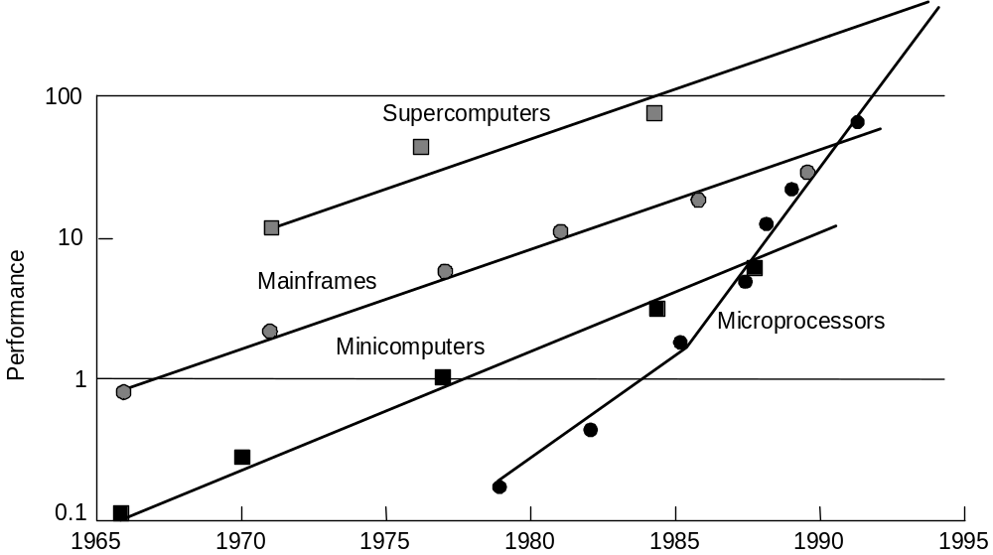
Tassonomia delle architetture parallele
Cominciamo ad occuparci del parallelismo a livello di sistema esaminando le tipologie possibili per gli elaboratori paralleli.
Il campo delle architetture parallele è ancora molto giovane ed è difficile fare previsioni sulle architetture del futuro anche prossimo. Possiamo analizzare il trend della tecnologia: fino a 10 anni fa sembrava che la potenza dei singoli microprocessori dovesse superare il trend di supercomputer tradizionali. Non sempre ciò si è rivelato esatto. Poi si sono diffusi i cluster basati su processori non dedicati.

Slide 18
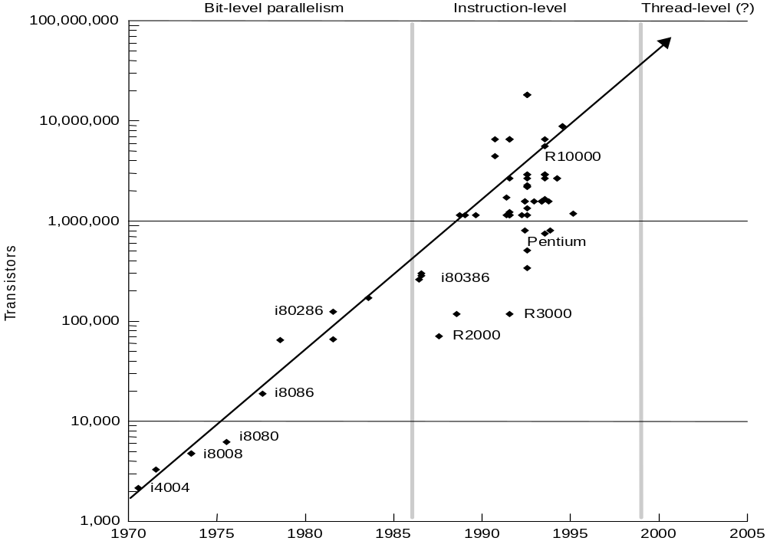
Tassonomia delle architetture parallele
Lo sfruttamento del parallelismo ha visto varie fasi: ora siamo entrati in quella in cui si comincia a sfruttare il thread-level parallelism.

Slide 19
Tassonomia delle architetture parallele
La classificazione tradizionale delle architetture parallele è quella di Flynn (1966).
 | single instruction stream | multiple instruction stream
single data stream | SISD | MISD
multiple data stream | SIMD | MIMD

Slide 20
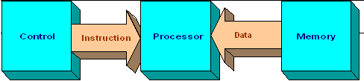
Tassonomia delle architetture parallele
 | single instruction stream | multiple instruction stream
single data stream | SISD | MISD
multiple data stream | SIMD | MIMD
SISD : sono le architetture a singolo processore

Slide 21
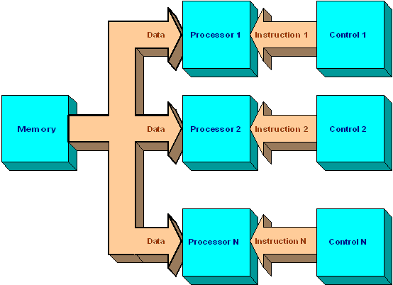
Tassonomia delle architetture parallele
 | single instruction stream | multiple instruction stream
single data stream | SISD | MISD
multiple data stream | SIMD | MIMD
MISD : architetture Multiple Instruction Single Data, ridondanza.

Slide 22
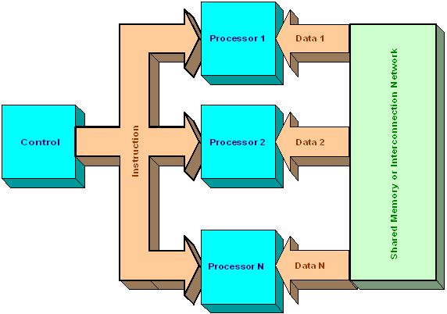
Tassonomia delle architetture parallele
 | single instruction stream | multiple instruction stream
single data stream | SISD | MISD
multiple data stream | SIMD | MIMD
SIMD : nelle architetture Single Instruction Multiple Data la stessa istruzione è eseguita (eventualmente da vari PE) su dati differenti.
es.: Multimedia extensions. Processori vettoriali.

Slide 23
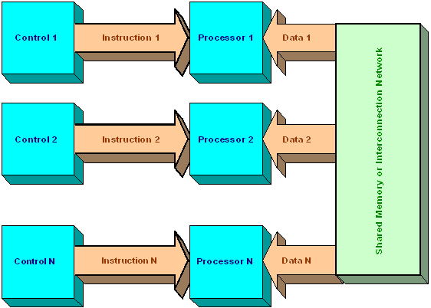
Tassonomia delle architetture parallele
 | single instruction stream | multiple instruction stream
single data stream | SISD | MISD
multiple data stream | SIMD | MIMD
MIMD : ogni processore ha proprie istruzioni e propri dati da elaborare. E’ la classe di gran lunga più diffusa che vedremo in dettaglio.

Slide 24
Le architetture SIMD

Slide 25
Le architetture SIMD
Ogni PE ha la propria data-memory mentre lo stream delle istruzioni è condiviso
Control Unit
PE 0
PE 1
PE 2
PE n-1
Proc 0
Proc 1
Proc 2
Proc n-1
Mem. 0
Mem. 1
Mem. 2
Mem. n-1
Rete di Interconnessione
PE = Processing Element

Slide 26
Le architetture SIMD
Nella categoria delle macchine SIMD rientrano o possono rientrare:
Supercomputer vettoriali (i registri vettoriali mediante cui è possibile effettuare computazioni algebriche elementari in un unico ciclo macchina “assomigliano” ai PE di un’architettura SIMD)
Sistemi a parallelismo massiccio, costituiti da molti (ma semplici) processori quali:
  TMC Connection Machine (65.536 processori)
  AMD DAP (4.096 processori)
  MarsPar MP-1 (16.384 processori)
3. Macchine SIMD special-purpose:
  IBM GF-11 (11 Gflops peak)
  INFN APE-100 (6 Gflops peak, nel 1991)
4. Le estensioni (o i coprocessori) per le applicazioni multimediali:
  Alpha MAX
  Intel MMX

Slide 27
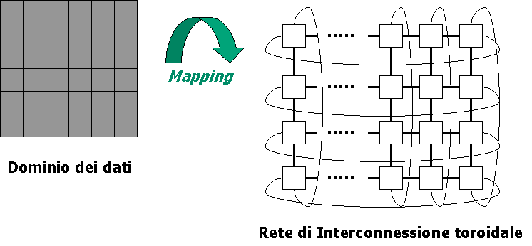
Le architetture SIMD
La programmazione di una architettura SIMD è un modello data-parallel sincrono
(1) richiede come primo passo una distribuzione del dominio dei dati tra tutti i PE
Si ha una granularità fine (fine grain) o finissima della distribuzione dei dati in quanto il numero delle unità di elaborazione è, in genere, elevato e ciascun nodo è molto semplice,
Per far sì che la programmazione SIMD sia efficiente, la distribuzione del dominio dei dati va effettuata in modo tale che la struttura del problema (pattern prevalente di comunicazione) sia “mappata” sulla rete di interconnessione fisica in modo → 1:1
Ogni deviazione dal mapping 1:1 comporta considerevoli perdite di tempo nello scambio dei dati (servono step multipli o passando attraverso l’unità di controllo, molto più lenta)
Le topologie di interconnessione delle architetture SIMD sono regolari (griglie, torus, ipercubi, mesh multidimensionali) o, nel caso di sistemi dedicati, vengono create in base alla struttura stessa del problema

Slide 28
Le architetture SIMD
La programmazione di una architettura SIMD è un modello data-parallel sincrono
(2) risulta semplificata per il fatto che vi è un solo flusso di controllo e non vi sono processi indipendenti che vengono eseguiti in modo asincrono
Tutte le operazioni vengono effettuate in modalità LOCK-STEP (pertanto, non vi è bisogno di meccanismi di sincronizzazione espliciti e soggetti a rischio di errore, quali monitor, semafori, ecc.),
Vi è scambio di dati tra i processori, ma:
  di tipo collettivo e non solo tra coppie di nodi
  è realizzato in modo molto efficiente (in un tempo di ordini di grandezza inferiore rispetto a comunicazioni in MIMD),
Processori differenti non possono eseguire istruzioni differenti nello stesso ciclo di clock.

Slide 29
Problemi di efficienza del parallelismo SIMD
Costrutti condizionali
2. Necessità di processori virtuali
3. Mapping non 1:1 del dominio dei dati → problemi nelle comunicazioni (come nella soluzione di Poisson: topologie cartesiane)

Slide 30
Problemi di efficienza del parallelismo SIMD
costrutti condizionali
Nelle istruzioni condizionali, il codice per ogni condizione
deve essere eseguito sequenzialmente.
Ciò introduce la necessità di mettere in idle i PE.
If (B==0)
C=A;
else
C=A/B;
PE 0
PE 1
PE 2
PE 3
A
B
C
A
B
C
A
B
C
A
B
C
5
4
6
2
Valori
iniziali
0
2
3
0
0
0
0
0
PE 0
PE 1 idle
PE 2 idle
PE 3
A
B
C
A
B
C
A
B
C
A
B
C
5
4
6
2
Step 1
0
2
3
0
5
0
0
2
PE 0 idle
PE 1
PE 2
PE 3 idle
A
B
C
A
B
C
A
B
C
A
B
C
5
4
6
2
Step 2
0
2
3
0
5
2
2
2

Slide 31
Problemi di efficienza del parallelismo SIMD
processori virtuali
L’ elementarità dei processori SIMD fa sì che ciascuno di essi esegua operazioni molto semplici ad ogni ciclo di clock: Il numero di PE potrebbe non essere sufficiente.
Esempio: gestire immagini con 500x500 pixel = 250.000 processori. Come faccio se ne ho “solo” 65536 ?
Se il programma richiede un PE per ogni pixel (es. smoothing) dovrò fare 4 iterazioni per ogni istruzione.
processori virtuali
1.
1
2
65536
Numero virtuale
Numero fisico
1 2
65536
2.
65537
65538
131072
1 2
65536
3.
131073
131074
196608
1 2
65536
4.
196609
196610
250000
12144 PE inattivi durante
la terza iterazione
1 2
53392 53393
65536

Slide 32
Problemi di efficienza del parallelismo SIMD
mapping del dominio dei dati
La scelta del mapping del dominio dei dati è legata al modello e alla
topologia di interconnessione dei PE.
Le COMUNICAZIONI che rispettano la topologia fisica non creano conflitti e sono poco costose
  Anche le comunicazioni vengono eseguite in modalità LOCK-STEP
  Le comunicazioni non sono nodo-nodo, ma avvengono con uno scambio di dati (generalmente di dimensioni limitate) tra tutte le unità di elaborazione o tra un sottoinsieme di queste
  Le comunicazioni avvengono tra nodi vicini e quindi il costo è dell’ordine di un istruzione aritmetico/logica. Anche nei sistemi con comunicazioni più complesse, il loro costo è di diversi ordini di grandezza inferiore a quello che si ha nei sistemi MIMD.
  Ogni deviazione dalla regolarità causa considerevoli perdite di tempo, in quanto lo scambio dei dati deve avvenire:
    o attraverso passi multipli
    o (se disponibile) attraverso la più lenta struttura di interconnessione universale

Slide 33
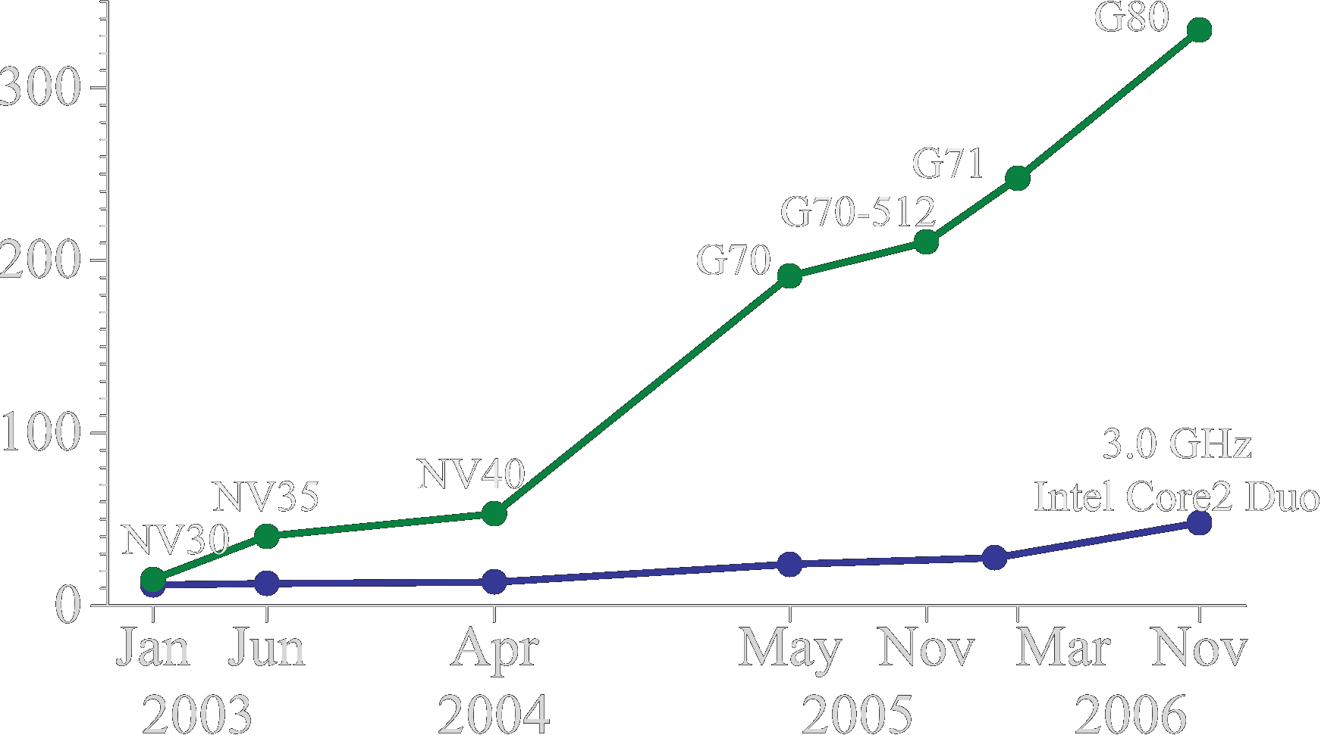
GPGPU: nuove architetture SIMD (D.Kirk NVIDIA & uiuc.edu)
A quiet revolution and potential build-up
  Calculation: 367 GFLOPS vs. 32 GFLOPS
  Memory Bandwidth: 86.4 GB/s vs. 8.4 GB/s
  Until last year, programmed through graphics API
  GPU in every PC and workstation – massive volume and potential impact
GFLOPS
G80 = GeForce 8800 GTX
G71 = GeForce 7900 GTX
G70 = GeForce 7800 GTX
NV40 = GeForce 6800 Ultra
NV35 = GeForce FX 5950 Ultra
NV30 = GeForce FX 5800

Slide 34
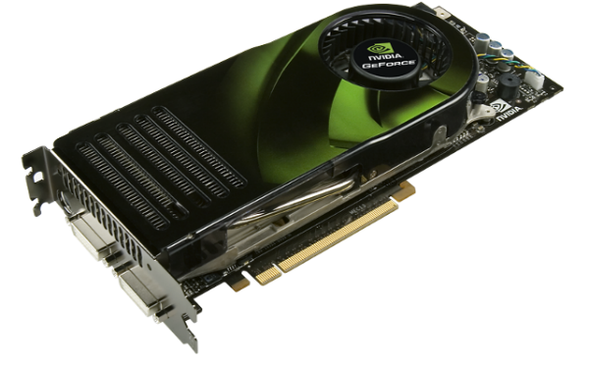
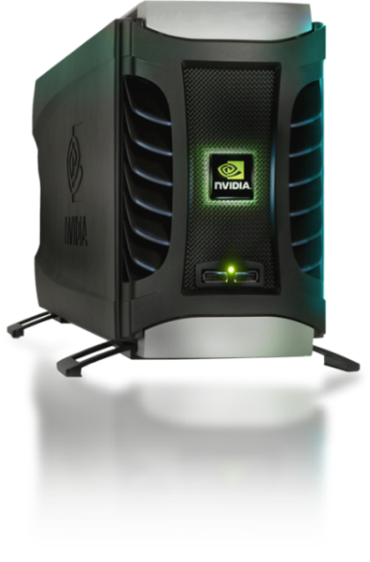
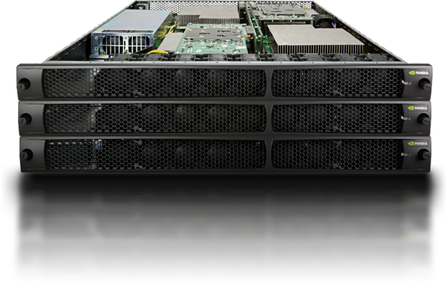
Parallel Computing on a GPU
NVIDIA GPU Computing Architecture
  Via a separate HW interface
  In laptops, desktops, workstations, servers
8-series GPUs deliver 50 to 200 GFLOPS
on compiled parallel C applications
GPU parallelism is doubling every year
Programming model scales transparently
Programmable in C with CUDA tools
Multithreaded SPMD model uses application
data parallelism and thread parallelism
GeForce 8800
Tesla D870
Tesla S870

Slide 35
Conclusione: le architetture SIMD
Per finire, elenchiamo i pregi delle macchine SIMD
SIMD richiede meno hardware dei MIMD perché vi è una sola CU e molti PE.
D’altro canto, nei MIMD è possibile utilizzare processori general-purpose e quindi per le leggi dell’economia di scala i processori MIMD potrebbero essere allo stesso tempo più potenti e più economici dei PE delle architetture SIMD.
SIMD richiede meno memoria dei MIMD perché si deve memorizzare una sola copia del programma.
MIMD memorizza il programma ed il sistema operativo in ogni nodo
SIMD è naturalmente predisposta ad una programmazione data-parallel. In particolare, con frequenti sincronizzazioni (fine grain)
SIMD richiede un tempo di STARTUP inferiore nelle comunicazioni con i vicini perché (essendovi un clock globale) la comunicazione è paragonabile ad un trasferimento register-to-register

Slide 36
Le architetture MIMD

Slide 37
Le architetture MIMD
Le caratteristiche che hanno decretato il successo delle architetture MIMD sono:
flessibilità:
possono far girare un singolo codice sfruttando il proprio parallelismo,
possono fare girare più codici contemporaneamente (multi-user),
possono funzionare come una combinazione delle precedenti modalità (è quello che succede in realtà algli elaboratori dei grossi centri di calcolo);
economicità:
sono spesso costruite partendo da numerosi processori economici già disponibili sul mercato,
sono facilmente espandibili,
sistemi operativi e sowtware di gestione sono spesso free;
semplicità:
in generale non occorrono compilatori specifici ma bastano librerie di tipo Shared-Memory o Message-Passing,
abbiamo visto come è semplice programmare queste macchine usando un linguaggio di programmazione comune (C, C++, Fortran, Fortran90).

Slide 38
Le architetture MIMD
Per sfruttare una architettura MIMD con n processori occorre avere n processi da distribuire: il programmatore dovrà esplicitamente parallelizzare l’algoritmo e creare gli stream di istruzioni multipli.
Il parallelismo che si sfrutta in questo modo è il cosiddetto tread-level parallelism.
Oggi le architetture MIMD rappresentano la grande maggioranza delle architetture parallele in uso.

Slide 39
Le architetture MIMD
Le architetture MIMD si suddividono, a loro volta, in:
architetture a memoria condivisa
tutti i processori condividono lo stesso spazio di indirizzamento della memoria (un dato indirizzo rappresenta, per tutti, la stessa locazione),
non vuole necessariamente dire che la memoria è fisicamente una memoria singola centralizzata,
di solito il numero di processori è limitato dalla complessità architetturale,
sono rappresentate, ad esempio, dai server bi/quadri processore SMP (Symmetric MultiProcessors).
architetture a memoria distribuita
un processore può indirizzare direttamente solo la propria memoria locale,
di solito il collo di bottiglia per le prestazioni parallele è rappresentato dalla ridotta velocità delle comunicazioni fra i nodi,
essendo l’accesso alla memoria indipendente da parte di ogni nodo non si hanno conflitti di memory access.
sono rappresentate, ad esempio, dai cluster (multicomputer),

Slide 40
Scalabilità delle Architetture MIMD
Architetture a memoria distribuita
Sono più scalabili
Prestazoni
(MIPS)
Macchina
ideale
Architetture a memoria condivisa
| | | | |
5 10 20 50 100
Numero di processori

Slide 41
Scalabilità delle Architetture MIMD
Per capire la difficoltà nella scalabilità di un codice all’aumentare del numero di processori ricordiamo la legge di Amdahl e facciamo un esempio.
DOMANDA: Supponendo di avere a disposizione 100 processori e di volere ottenere un incremento di prestazioni di un fattore 80, quale frazione del codice originale può restare seriale ?
ts = te_{old} / te_{new} = 1 / [( 1 – f ) + (f / ps)]
RISPOSTA:Ricordo la legge di Amdahl
e sostituisco i dati del problema
80 = 1 / [( 1 – f ) + (f / 100)]
f = 0.9975
ottengo che la frazione del codice che può essere non parallela equivale allo
0.25% del totale !!

Slide 42
Vantaggi e svantaggi dei diversi meccanismi di comunicazione (Hennessy)
SHARED-MEMORY COMMUNICATION
Compatibility with the well-understood mechanisms in use in centralized multiprocessors, which all use shared-memory communication.
Ease of programming when the communication patterns among processors are complex or vary dynamically during execution. Similar advantages simplify compiler design.
The ability to develop applications using the familiar shared-memory model, focusing attention only on those accesses that are performance critical.
Lower overhead for communication and better use of bandwidth when communicating small items. This arises from the implicit nature of communication and the use of memory mapping to implement protection in hardware, rather than through the I/O system.
The ability to use hardware-controlled caching to reduce the frequency of remote communication by supporting automatic caching of all data, both shared and private.

Slide 43
Vantaggi e svantaggi dei diversi meccanismi di comunicazione (Hennessy)
MESSAGE-PASSING COMMUNICATION
The hardware can be simpler, especially by comparison with a scalable sharedmemory implementation that supports coherent caching of remote data.
Communication is explicit, which means it is simpler to understand; in shared memory models, it can be difficult to know when communication is occurring and when it is not, as well as how costly the communication is.
Explicit communication focuses programmer attention on this costly aspect of parallel computation, sometimes leading to improved structure in a multiprocessor program.
Synchronization is naturally associated with sending messages, reducing the possibility for errors introduced by incorrect synchronization.
It makes it easier to use sender-initiated communication, which may have some advantages in performance,

Slide 44
Vantaggi e svantaggi dei diversi meccanismi di comunicazione
Il meccanismo di comunicazione non deve neccessariamente rispettare l’hardware del sistema.
 | shared memory | distributed memory
shared-memory communication | directly writes on memory | difficult ! needs extra hw or sw
message-passing communication | easy ! needs extra hw or sw | sends messages to other nodes
hardware
meccanismo
di comunicazione

Slide 45
Architetture MIMD a
Memoria Condivisa (shared memory)
Multiprocessor

Slide 46
Modello Architetture MIMD shared memory
Processori
P
P
••••
P
Cache
C
C
••••
C
Collega processori
a moduli di memoria
Rete di interconnessione (bus, crossbar, MIN)
Memoria principale
(in moduli)
M
M
••••
M
I/O channels
Dischi
D
••••
D

Slide 47
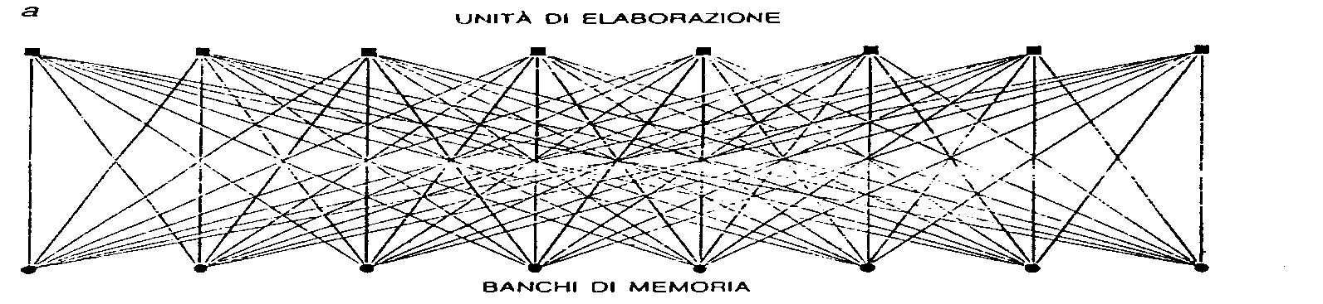
MIMD shared memory: rete di interconnessione
A
B
BUS
BANCHI DI MEMORIA
UNITA’ DI ELABORAZIONE
C
UNITA’ DI ELABORAZIONE
BANCHI DI MEMORIA
Crossbar Switch (“Rete Omega”)

Slide 48
Uniform Memory Acess
(UMA)
MIMD shared memory:
due modelli
di accesso alla memoria
Non-Uniform Memory Acess
(NUMA)

Slide 49
MIMD shared memory: modello UMA
Processori
P₁
P₂
••••
P_{n}
Rete di Interconnessione
(Bus, Crossbar, Multistage Interconnection Network)
I/O
SM₁
••••
SM_{m}
Shared Memory

Slide 50
MIMD shared memory: modello NUMA
LM₁
P₁
LM₂
P₂
Rete di
Intercon-
nessione
(Shared local
memories)
••••
••••
LM_{n}
P_{n}
GSM
GSM
••••
GSM
Rete di Interconnessione Globale (GIN)
P
CSM
P
CSM
(Hierarchical
cluster model)
P
C
I
N
CSM
P
C
I
N
CSM
••••
•••
•••
•••
•••
P
CSM
P
CSM
Cluster 1
Cluster N

Slide 51
Esempio: Intel Core 2 Duo quad-core (Kentsfield)
Commercializzato nel novembre 2006
Singolo socket
Due chip Core 2 Duo connessi da un FSB da 1066 Mhz
Architettura UMA
Esempio: multi processore AMD Opteron
Commercializzato dal 2003 (K10 dal 2007 ma rimandato)
Socket multiplo. Comunicazione HyperTransport.
Barcelona: Due chip Opteron-like dual-core sullo stesso package
Architettura NUMA

Slide 52
Architetture MIMD
a Memoria Distribuita
Multicomputer

Slide 53
Modello di architettura MIMD a memoria distribuita
M
M
M
P
P
P
P = processore
M = memoria locale
M
P
Rete di Interconnessione
a scambio di Messaggi
(Topologie: ring, mesh, torus,
ipercubo, ecc.)
P
M
M
P
P
M
Rete di Interconnessione
(>2.4 Gb/s)
P
P
P
M
M
M
Rete di Calcolatori LAN
(1.2 Gb/s)

Slide 54
Modello di architettura MIMD a memoria distribuita
Composte da un numero variabile di elementi di elaborazione
(detti anche nodi, in quanto composti da più componenti)
I nodi sono tutti connessi mediante una rete di interconessione diretta
Ciascun nodo contiene uno o più processori, una memoria locale, una cache,
un canale di comunicazione con altri nodi e, nelle architetture più moderne,
un canale di I/O (prevalentemente verso un disco)
Esempio di nodo di II generazione: Intel iPSC/2 (1987)
BUS
iLBX
RAM
80386
Cache
L
I
N
K
S
Direct Connect
Routing Module
80387/SX

Slide 55
Caratteristiche dell’architettura MIMD a memoria distribuita
Potenzialmente molto più scalabili
Non vi è memoria condivisa tra i diversi nodi
Ciascun nodo esegue indipendentemente insiemi multipli di istruzioni
utilizzando differenti insiemi di dati, memorizzati su spazi differenti
I nodi scambiano informazioni attraverso la rete di interconnessione
utilizzando qualche politica message-passing
Tre sono le reti di interconnessione (commercialmente) più diffuse:
Ipercubi, Mesh, Torus.
Ipercubi
      Intel iPSC/1, iPSC/2, iPSC/860
      Ncube, Ncube-2
Mesh 2D
      Intel Delta, Intel Paragon
      Basati su Transputer: Meiko Computing Surface, Parsytec
Torus 3D
      Cray T3D

